Slide 1
中断系统与基本应用
王 萌

Slide 2
本章概要
掌握中断的基本概念
掌握STM32F103中断系统
STM32F103外部中断/事件控制器EXTI
STM32中断相关库函数，包括NVIC和EXTI两部分
完成EXTI项目实例，利用外部中断调节时间
二传输网络介绍

Slide 3
中断的基本概念
什么叫中断
生活实例：
假如你有朋友下午要来拜访，可又不知道他具体什么时候到。为了提高效率，你就边看书边等。在看书过程中，门铃响了。
中断定义：
CPU暂时中止其正在执行的程序，转去执行请求中断的那个外设或事件的服务程序，等处理完毕后再返回执行原来中止的程序，叫做中断。

Slide 4
什么叫中断
普通延时
void delay_ms_normal(u32 nms)
{
u32 i = 0;
i = nms * 14400;
while(i--) ;
}
int main(void)
{
while(1)
{
GPIO_SetBits(GPIOE,GPIO_Pin_5);
delay_ms_normal(500);
GPIO_ResetBits(GPIOE,GPIO_Pin_5);
delay_ms_normal(500);
}
}

Slide 5
什么叫中断
延时中无法处理其他任务！
普通延时
void delay_ms_normal(u32 nms)
{
u32 i = 0;
i = nms * 14400;
while(i--) ;
}
int main(void)
{
while(1)
{
GPIO_SetBits(GPIOE,GPIO_Pin_5);
delay_ms_normal(500);
GPIO_ResetBits(GPIOE,GPIO_Pin_5);
delay_ms_normal(500);
}
}

Slide 6
什么叫中断
延时中无法处理其他任务！
普通延时
void delay_ms_normal(u32 nms)
{
u32 i = 0;
i = nms * 14400;
while(i--) ;
}
int main(void)
{
while(1)
{
GPIO_SetBits(GPIOE,GPIO_Pin_5);
delay_ms_normal(500);
GPIO_ResetBits(GPIOE,GPIO_Pin_5);
delay_ms_normal(500);
}
}
如果LED闪烁仅用于指示系统正在运行，还有其他重要任务要做，怎么办？

Slide 7
为什么要设置中断
提高CPU工作效率
具有实时处理功能
具有故障处理功能
实现分时操作

Slide 8
中断源与中断屏蔽
1. 中断源：
中断源：能引发中断的事件。通常，中断源都与外设有关。
在生活中，门铃的铃声是一个中断源，它由门铃这个外设发出。
在嵌入式系统中，常见的中断源有按键按下和释放、定时器溢出、串口收到数据等，与此相关的外设有键盘、定时器和串口等。
中断请求标志位：每个中断源都有它对应的中断标志位。
一旦该中断发生，它的中断标志位就会被置位。如果中断标志位被清除，那么它所对应的中断便不会再被响应。因此，一般在中断服务程序最后要将对应的中断标志位清零。

Slide 9
中断屏蔽：
可以通过设置相应的中断屏蔽位，禁止CPU响应某个中断，从而实现中断屏蔽。
可屏蔽中断
在生活中，门铃的铃声是一个可屏蔽中断。
不可屏蔽中断
在计算机系统中，电源故障、内存出错、总线出错等是不可屏蔽中断。

Slide 10
中断处理过程
中断响应（硬件自动实现）
保护现场
找到该中断对应的中断服务程序的地址——中断向量表
执行中断服务程序（用户编程）
中断服务程序通常是由用户使用C语言编写的特殊函数，用来实现对该中断真正的处理操作，具有以下特点：
中断服务程序既没有参数，也没有返回值，更不由用户调用，而是当某个事件产生一个中断时由硬件自动调用。
在中断服务程序中修改、在其他程序中访问的变量，在其定义和声明时要在前面加上volatile修饰词。
中断服务程序要求应当尽量的简短。
中断返回（硬件自动实现）
恢复现场
主程序
中断响应
中断请求
k
K+1
中断返回

Slide 11
中断优先级与中断嵌套
中断优先级：
嵌入式系统中的中断往往不止一个，那么，对于多个同时发生的中断或者嵌套发生的中断，CPU又该如何处理？应该先响应哪一个中断？答案就是中断优先级
看书
（主程序）
开门迎客
（门铃中断的中断服务程序）
电话铃响
（中断请求1）
门铃响
（中断请求2）
接听电话
（电话铃中断的中断服务程序）

Slide 12
中断嵌套：
在嵌入式系统中，中断嵌套是指当系统正在执行一个中断服务时，又有新的中断事件发生而产生了新的中断请求
接听电话
（电话铃中断的中断服务程序）
看书
（主程序）
开门迎客
（门铃中断的中断服务程序）
门铃响
（中断请求2）
电话铃响
（中断请求1）

Slide 13
STM32F103中断系统
嵌套向量中断控制器NVIC
Nested Vectored Interrupt Controller
NVIC集成在ARM Cortex-M3内核中，与中央处理器核心CM3Core紧密耦合，从而实现低延迟的中断处理和高效地处理晚到的较高优先级的中断。
支持84个异常，包括16个内部异常和68个非内核异常中断；
使用4位优先级设置，具有16级可编程异常优先级
中断响应时处理器状态的自动保存，无须额外指令；
中断返回时处理器状态的自动恢复，无须额外指令；
支持嵌套和向量中断；
支持中断尾链技术。

Slide 14
STM32F103中断优先级
1.抢占优先级（Preempting Priority）
高抢占式优先级的中断事件会打断当前的主程序/中断程序运行，即中断嵌套。
2.何为响应优先级(subpriority)
在抢占式优先级相同的情况下，高响应优先级的中断优先被响应。不会导致中断嵌套。（也称为子优先级或从优先级）
3.判断中断是否会被响应的依据
首先是抢占式优先级，其次是响应优先级；抢占式优先级决定是否会有中断嵌套。
4.优先级冲突的处理
具有高抢占式优先级的中断可以在具有低抢占式优先级的中断处理过程中被响应，即中断的嵌套，或者说高抢占式优先级的中断可以嵌套低抢占式优先级的中断。

Slide 15
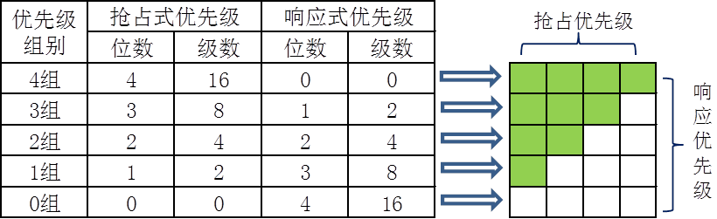
5. STM32中对中断优先级的定义
数值越小，优先级越高

Slide 16
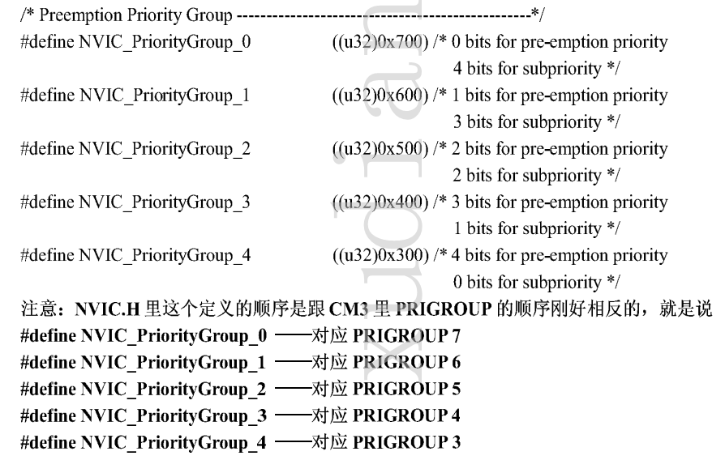
代码示例（优先级设置）

Slide 17
STM32F103中断向量表
STM32F103各个中断对应的中断服务程序的入口地址统一存放在STM32F103的中断向量表中。STM32F103的中断向量表，一般位于其存储器的0地址处。（RM表54）
位置 | 优先级 | 优先级类型 | 名称 | 说明 | 地址
 | - | - | - | 保留 | 0x0000_0000
 | -3 | 固定 | Reset | 复位 | 0x0000_0004
 | -2 | 固定 | NMI | 不可屏蔽中断RCC时钟安全系统(CSS)联接到NMI向量 | 0x0000_0008
 | -1 | 固定 | 硬件失效 | 所有类型的失效 | 0x0000_000C
 | 0 | 可设置 | 存储管理 | 存储器管理 | 0x0000_0010
 | 1 | 可设置 | 总线错误 | 预取指失败，存储器访问失败 | 0x0000_0014
 | 2 | 可设置 | 错误应用 | 未定义的指令或非法状态 | 0x0000_0018
 | - | - | - | 保留 | 0x0000_001C
 | - | - | - | 保留 | 0x0000_0020
 | - | - | - | 保留 | 0x0000_0024
 | - | - | - | 保留 | 0x0000_0028
 | 3 | 可设置 | SVCall | 通过SWI指令的系统服务调用 | 0x0000_002C
 | 4 | 可设置 | 调试监控(DebugMonitor) | 调试监控器 | 0x0000_0030
 | - | - | - | 保留 | 0x0000_0034
 | 5 | 可设置 | PendSV | 可挂起的系统服务 | 0x0000_0038
 | 6 | 可设置 | SysTick | 系统嘀嗒定时器 | 0x0000_003C
0 | 7 | 可设置 | WWDG | 窗口定时器中断 | 0x0000_0040
1 | 8 | 可设置 | PVD | 连到EXTI的电源电压检测(PVD)中断 | 0x0000_0044
2 | 9 | 可设置 | TAMPER | 侵入检测中断 | 0x0000_0048
3 | 10 | 可设置 | RTC | 实时时钟(RTC)全局中断 | 0x0000_004C
4 | 11 | 可设置 | FLASH | 闪存全局中断 | 0x0000_0050
5 | 12 | 可设置 | RCC | 复位和时钟控制(RCC)中断 | 0x0000_0054
Notes:
在抢占优先级和响应优先级相同时，中断向量表中优先级较低的中断会被优先相应
中断向量表最后的地址就是中断服务程序的入口地址

Slide 18
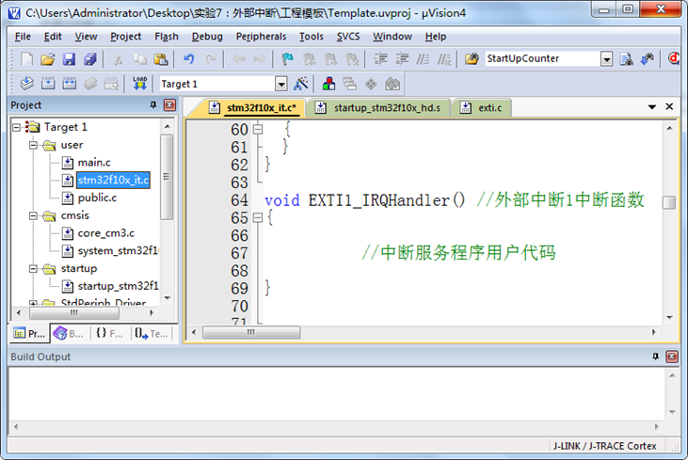
STM32F103中断服务函数
STM32所有的中断服务函数，在该微控制器所属产品系列的启动代码文件中都有预先定义。（即在xxxxx.s中定义）
用户开发自己的STM32F103应用时，可在文件stm32f10x_it.c中使用C语言编写函数将其实现。中断服务函数通常以PPP_IRQHanlder命名。
Notes:
一般不能随意命名中断服务函数，而是将PPP替换为中断向量表中的“名称”，如EXTI0线的中断服务函数就是EXTI0_IRQHandler

Slide 19
代码示例1（内部中断）
主循环
恢复现场
主循环
触发SysTick中断
systemTimeInMs++
保护现场
跳转到中断服务函数
执行中断服务函数
精确延时功能
while(1)
{
GPIO_ResetBits(GPIOB,GPIO_Pin_5);
GPIO_SetBits(GPIOE,GPIO_Pin_5);
delay_IRQ(500);//延时500ms
GPIO_SetBits(GPIOB,GPIO_Pin_5);
GPIO_ResetBits(GPIOE,GPIO_Pin_5);
delay_IRQ(500);//延时500ms
}

Slide 20
代码示例1（内部中断）
主循环
恢复现场
主循环
触发SysTick中断
systemTimeInMs++
保护现场
跳转到中断服务函数
执行中断服务函数
精确延时功能
volatile u32 systemTimeInMS = 0;
void delay_IRQ(u32 nms)
{
systemTimeInMS = 0;
while(systemTimeInMS < nms) ;
}
void SysTick_Handler(void)
{
systemTimeInMS++;
}

Slide 21
代码示例1（内部中断）
精确延时功能
volatile u32 systemTimeInMS = 0;
void delay_IRQ(u32 nms)
{
systemTimeInMS = 0;
while(systemTimeInMS < nms) ;
}
void SysTick_Handler(void)
{
systemTimeInMS++;
}
延时中依然无法处理其他任务！

Slide 22
代码示例1（内部中断）
精确延时功能
void delay_set(u32 nms)
{
systemTimeInMS = 0;
systickDelayTimeInMs = nms;
}
void SysTick_Handler(void)
{
systemTimeInMS++;
if (systemTimeInMS % systickDelayTimeInMs == 0)
{
GPIO_WriteBit(GPIOB, GPIO_Pin_5,
!GPIO_ReadOutputDataBit(GPIOB, GPIO_Pin_5));
}
}

Slide 23
主循环
恢复现场
主循环
触发SysTick中断
systemTimeInMs++
保护现场
跳转到中断服务函数
执行中断服务函数
判断是否需要改变LED状态
代码示例1（内部中断）
精确延时功能
delay_set(500);
while(1)
{
// 这里可以处理任何其他任务，如计算PI的值
}

Slide 24
STM32F103中断库函数
NVIC_DeInit：将NVIC的寄存器恢复为复位启动时的默认值。
NVIC_PriorityGroupConfig：设置优先级分组。
NVIC_Init：根据NVIC_InitStruct中指定的参数初始化NVIC。
PPP_IRQHandler：中断服务函数。

Slide 25
STM32中断相关库函数
STM32F10x的NVIC相关库函数
1.函数NVIC_DeInit：
函数名 | NVIC_DeInit
函数原形 | void NVIC_DeInit(void)
功能描述 | 将外设 NVIC 寄存器重设为缺省值
输入参数 | 无
输出参数 | 无
返回值 | 无
先决条件 | 无
被调用函数 | 无

Slide 26
2.函数NVIC_Init：
函数名 | NVIC_Init
函数原形 | void NVIC_Init(NVIC_InitTypeDef* NVIC_InitStruct)
功能描述 | 根据 NVIC_InitStruct 中指定的参数初始化外设 NVIC 寄存器
输入参数 | NVIC_InitStruct：指向结构 NVIC_InitTypeDef 的指针，包含了外设 GPIO 的配置信息
输出参数 | 无
返回值 | 无
先决条件 | 无
被调用函数 | 无
结构体NVIC_InitTypeDef成员列表
成员名称 | 意义
NVIC_IRQChannel | 选择IRQ通道，可在stm32f10x.h中查找
NVIC_IRQChannelPreemptionPriority | 设定抢占优先级
NVIC_IRQChannelSubPriority | 设定响应优先级
NVIC_IRQChannelCmd | 使能/失能IRQ通道

Slide 27
3.函数NVIC_PriorityGroupConfig：
函数名 | NVIC_PriorityGroupConfig
函数原形 | void NVIC_PriorityGroupConfig(u32 NVIC_PriorityGroup)
功能描述 | 设置优先级分组：抢占优先级和响应优先级
输入参数 | NVIC_PriorityGroup定义如下
输出参数 | 无
返回值 | 无
先决条件 | 优先级分组只能设置一次
被调用函数 | 无
NVIC_PriorityGroup 值
NVIC_PriorityGroup | 描述
NVIC_PriorityGroup_0 | 抢占优先级 0 位，响应优先级 4 位
NVIC_PriorityGroup_1 | 抢占优先级 1 位，响应优先级 3 位
NVIC_PriorityGroup_2 | 抢占优先级 2 位，响应优先级 2 位
NVIC_PriorityGroup_3 | 抢占优先级 3 位，响应优先级 1 位
NVIC_PriorityGroup_4 | 抢占优先级 4 位，响应优先级 0 位

Slide 28
代码示例1（中断）
/* Configure one bit for preemption priority */
NVIC_PriorityGroupConfig(NVIC_PriorityGroup_1);
/* Enable the TIM2_IRQn Interrupt */
NVIC_InitStructure.NVIC_IRQChannel = TIM2_IRQn;（表8-4）
NVIC_InitStructure.NVIC_IRQChannelPreemptionPriority = 1;
NVIC_InitStructure.NVIC_IRQChannelSubPriority = 0;
NVIC_InitStructure.NVIC_IRQChannelCmd = ENABLE;
NVIC_Init(&NVIC_InitStructure);
TIM2_IRQHandler()（表8-1）
{// 中断服务函数}

Slide 29
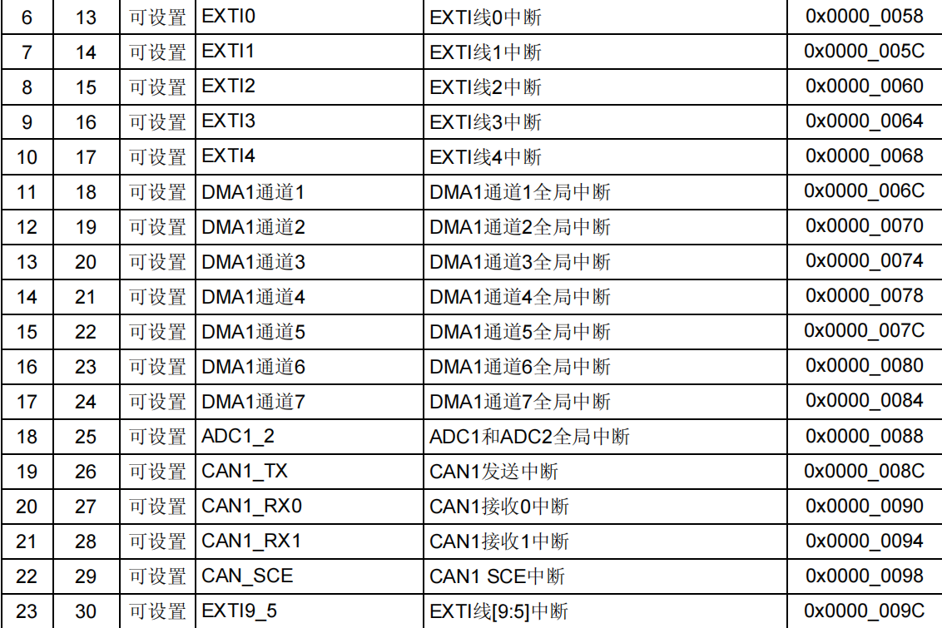
STM32F103中断向量表
我想要用来触发中断的设备不在中断向量表上，怎么办？
位置 | 优先级 | 类型 | 名称 | 说明 | 地址
Notes:
在抢占优先级和响应优先级相同时，中断向量表中优先级较低的中断会被优先相应
中断向量表最后的地址就是中断服务程序的入口地址

Slide 30
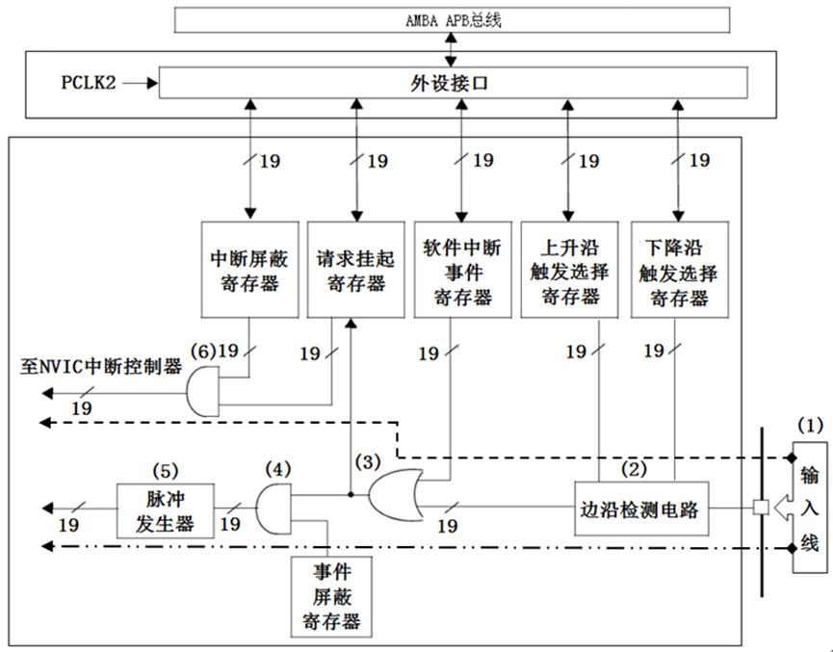
STM32F103外部中断/事件控制器EXTI
EXTI内部结构
1.外部中断、事件输入：
STM32F103外部中断/事件控制器EXT1内部信号线上画有一条斜线，旁边标有19，表示这样的线路共有19套。
Notes:
为EXTI0~EXTI18

Slide 31
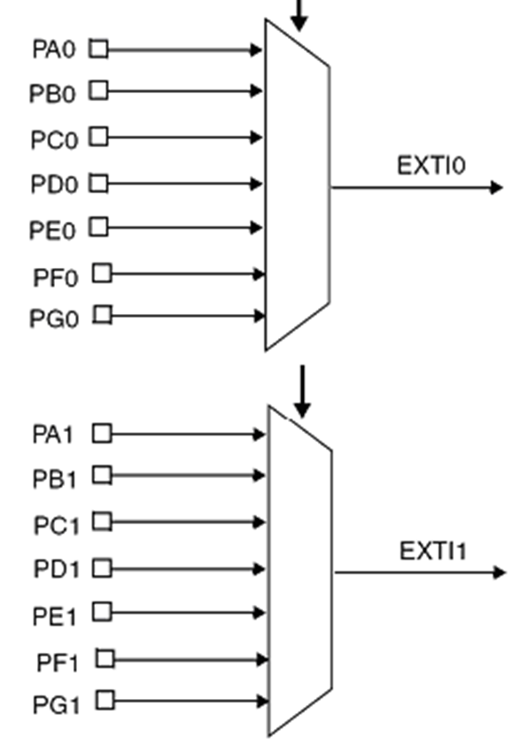
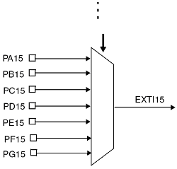
如果将STM32F103的I/O引脚映射为EXTI的外部中断/事件输入线，必须将该引脚设置为输入模式。
Notes:
EXTI0->PA~PG.0，……，EXTI15->PA~PG.15

Slide 32
2. APB外设接口：
APB外设模块接口是STM32F103微控制器每个功能模块都有的部分，CPU通过这样的接口访问各个功能模块。
尤其需要注意的是，如果使用STM32F103引脚的外部中断/事件映射功能，必须打开APB2总线上该引脚对应端口的时钟以及AFIO功能时钟。
3. 边沿检测器：
EXTI中的边沿检测器共有19个，用来连接19个外部中断/事件输入线，是EXTI的主体部分。每个边沿检测器由边沿检测电路、控制寄存器、门电路和脉冲发生器等部分组成。
Notes:
APB总线：用于外设接口的数据传输；ARM公司推出AMBA片上总线结构，该总线主要包含先进高速总线（Advanced High-speed Bus，AHB）和先进外设总线（Advanced Peripheral Bus，APB），分别连接高速设备和低速设备。基于这个总线结构，ICode、Dcode、System Bus都是AHB总线。这里AHB系统总线经过两个AHB-APB桥转换成了两个APB总线。APB1上挂接有DAC、UART等外设，其最高频率可达36MHz；APB2上挂接有ADC、GPIO等外设，其最高频率可达72MHz。

Slide 33
外部信号从编号1的STM32F103微控制器引脚进入。
经过边沿检测电路，这个边沿检测电路受到上升沿触发选择寄存器和下降沿触发选择寄存器控制，用户可以配置这两个寄存器选择在哪一个边沿产生中断/事件。
经过编号3的或门，这个或门的另一个输入是中断/事件寄存器。
外部请求信号进入编号4的与门，这个与门的另一个输入是事件屏蔽寄存器。
外部请求信号进入挂起请求寄存器，挂起请求寄存器记录了外部信号的电平变化。外部请求信号经过挂起请求寄存器后，最后进入编号6的与门。
EXTI工作原理
1.外部中断/事件请求的产生和传输：

Slide 34
2.事件与中断：
一路信号（中断）会被送至NVIC向CPU产生中断请求，至于CPU如何响应，由用户编写或系统默认的对应的中断服务程序决定。
另一路信号（事件）会向其它功能模块（如定时器、USART、DMA等）发送脉冲触发信号，至于其它功能模块会如何响应这个脉冲触发信号，则由对应的模块自己决定。

Slide 35
EXTI主要特性
STM32F103微控制器的外部中断/事件控制器EXTI，
具有以下主要特性：
每个外部中断∕事件输入线都可以独立地配置它的触发事件（上升沿、下降沿或双边沿），并能够单独地被屏蔽。
每个外部中断都有专用的标志位（请求挂起寄存器），保持着它的中断请求。
可以将多达112个通用I/O引脚映射到16个外部中断∕事件输入线上。
可以检测脉冲宽度低于APB2时钟宽度的外部信号。

Slide 36
STM32F10x的EXTI相关库函数
1.函数EXTI_DeInit：
函数名 | EXTI_DeInit
函数原形 | EXTI_DeInit(void)
功能描述 | 将外设 EXTI 寄存器重设为缺省值
输入参数 | 无
输出参数 | 无
返回值 | 无
先决条件 | 无
被调用函数 | 无
2.函数EXTI_Init：
函数名 | EXTI_Init
函数原形 | void EXTI_Init(EXTI_InitTypeDef* EXTI_InitStruct)
功能描述 | 根据 EXTI_InitStruct 中指定的参数初始化外设 EXTI 寄存器
输入参数 | EXTI_InitStruct：EXTI_Line、EXTI_Mode、EXTI_Trigger、EXTI_LineCmd
输出参数 | 无
返回值 | 无
先决条件 | 无
被调用函数 | 无

Slide 37
3.函数EXTI_GetITStatus：
函数名 | EXTI_GetITStatus
函数原形 | ITStatus EXTI_GetITStatus(u32 EXTI_Line)
功能描述 | 检查指定的 EXTI 线路触发请求发生与否
输入参数 | EXTI_Line：待检查 EXTI 线路的挂起位 参阅 Section： EXTI_Line 查阅更多该参数允许取值范围
输出参数 | 无
返回值 | EXTI_Line 的新状态（SET 或者 RESET）
先决条件 | 无
被调用函数 | 无
4.函数EXTI_GetFlagStatus：
函数名 | EXTI_GetFlagStatus
函数原形 | FlagStatus EXTI_GetFlagStatus(u32 EXTI_Line)
功能描述 | 检查指定的 EXTI 线路标志位设置与否
输入参数 | EXTI_Line：待检查的 EXTI 线路标志位
输出参数 | 无
返回值 | EXTI_Line 的新状态（SET 或者 RESET）
先决条件 | 无
被调用函数 | 无

Slide 38
5.函数EXTI_ClearFlag：
函数名 | EXTI_ClearFlag
函数原形 | void EXTI_ClearFlag(u32 EXTI_Line)
功能描述 | 清除 EXTI 线路挂起标志位
输入参数 | EXTI_Line：待清除标志位的 EXTI 线路
输出参数 | 无
返回值 | 无
先决条件 | 无
被调用函数 | 无
6.函数EXTI_ClearITPendingBit：
函数名 | EXTI_ClearITPendingBit
函数原形 | void EXTI_ClearITPendingBit(u32 EXTI_Line)
功能描述 | 清除 EXTI 线路挂起位
输入参数 | EXTI_Line：待清除 EXTI 线路的挂起位
输出参数 | 无
返回值 | 无
先决条件 | 无
被调用函数 | 无

Slide 39
EXTI项目实例
项目分析
建立中断向量表
启动代码文件startup_stm32f10x_yy.s
外
部
中
断
建
立
过
程
分配栈空间并初始化
GPIO初始化
GPIO引脚
EXTI中断线管脚映射
用户应用主程序文件
main.c
EXTI中断初始化
EXTI管线
NVIC初始化，中断使能
NVIC通道
中断服务程序文件
Stm32f10x_it.c
编写对应的中断服务程序
中断服务函数

Slide 40
代码示例2（外部中断配置）
GPIO_EXTILineConfig(GPIO_PortSourceGPIOE,GPIO_PinSource3);
EXTI_InitStructure.EXTI_Line=EXTI_Line3;
EXTI_InitStructure.EXTI_Mode = EXTI_Mode_Interrupt;
EXTI_InitStructure.EXTI_Trigger = EXTI_Trigger_Falling;
EXTI_Init(&EXTI_InitStructure);

Slide 41
代码示例2（外部中断配置）
/* Configure one bit for preemption priority */
NVIC_PriorityGroupConfig(NVIC_PriorityGroup_1);
/* Enable the EXTI3_IRQn Interrupt */
NVIC_InitStructure.NVIC_IRQChannel = EXTI3_IRQn;
NVIC_InitStructure.NVIC_IRQChannelPreemptionPriority = 1;
NVIC_InitStructure.NVIC_IRQChannelSubPriority = 0;
NVIC_InitStructure.NVIC_IRQChannelCmd = ENABLE;
NVIC_Init(&NVIC_InitStructure);

Slide 42
STM32中断开发与实例1
编写对应的中断服务程序
欲更新EXTI3管线上的中断服务程序（其他的中断服务程序，可由此类推而得），可直接在STM32中断服务程序文件stm32f10x_it.c中新增或修改EXTI3管线的中断服务程序，如下所示：
void EXTI3_IRQHandler(void)
{
… //user code
}

